Slide 1

Algorithm in Search Engine
Rao, Vicky Yue / Digital
2024/1/31

Slide 2
Agenda
PART 1
Basic Search
PART 2
AI Powered Search
PART 3
Multimodal Search
PART 4
Prospect

Slide 3
01
Basic Search

Slide 4
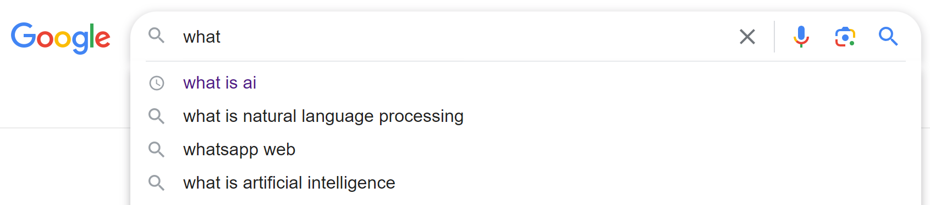
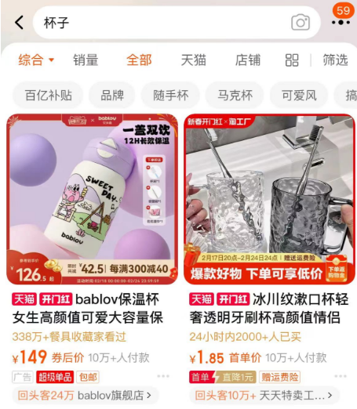
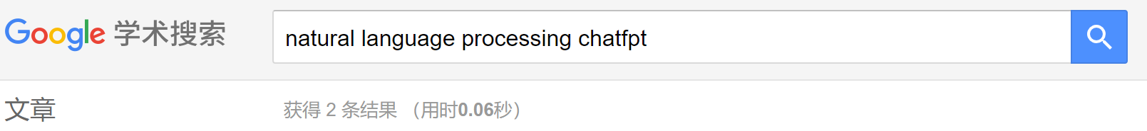
Basic Search
Search is everywhere in our daily lives!
Google search
E-commerce platform
Knowledge base
Notes:
每天使用搜索引擎的频率不用多说了 我们现在的生活和工作基本上离不开搜索

Slide 5
Basic Search
What is the processes of search engines?
Web crawling
Indexing
Ranking
Then when the user searches, the job of the search engine is to provide the content the user wants to find based on the user's search terms.
Search Queries
Document Rankings
Notes:
比较直观地看，从用户输入query再到网站给出结果，主要包括这两点

Slide 6
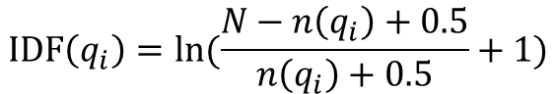
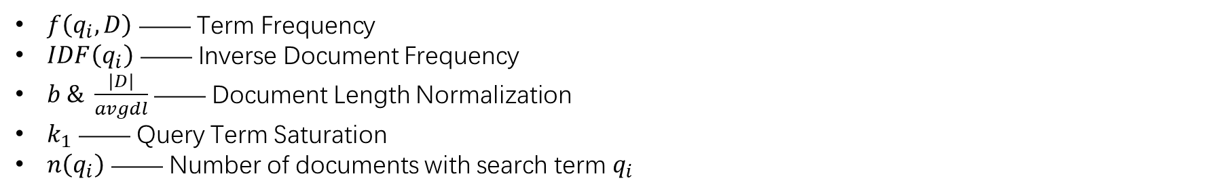
Basic Search
BM25(Best Match 25) Algorithm
A ranking function used by search engines to estimate the relevance of documents to a given search query.
$$score\left(D,Q\right)= \sum_{i=1}^{n}{IDF(q_{i})∙\frac{f(q_{i},D)∙(k_{1}+1)}{f\left(q_{i},D\right)+k_{1}∙(1−b+b∙\frac{\left|D\right|}{avgdl})}}$$
$$IDF\left(q_{i}\right)=ln(\frac{N−n\left(q_{i}\right)+0.5}{n\left(q_{i}\right)+0.5}+1)$$
$f\left(q_{i},D\right)$ —— Term Frequency
$IDF\left(q_{i}\right)$ —— Inverse Document Frequency
$b \& \frac{\left|D\right|}{avgdl}$ —— Document Length Normalization
$k_{1}$ —— Query Term Saturation
$n\left(q_{i}\right)$ —— Number of documents with search term $q_{i}$
Notes:
信息检索领域的经典算法，Basic search is matching the text of your search term with the text in the document database（key-word based queries）。词频很好理解，就是在一个document中，用户搜索词出现的频率; 逆文本频率是一个比较重要的概念，IDF 部分衡量的是某个项在所有文档中出现的频率，并“惩罚”常见的项，就比如the这个词在所有文档中都是很常见的，那么the这个词的IDF值将无限接近于0，不过大多数搜索引擎都会将这些特别常见的词用用户搜索词中 过滤掉; 文档长度归一化我们可以把它看作是某个文档相对于平均文档长度的长度。 如果某个文档的长度比平均值长，则分母会变大（分数降低）；如果比平均值短，则分母就会变小（分数增加），举个例子，有一个长度为1000的文档，其中出现了我的名字两次次，而另一个长度为100的文档中出现了我的名字一次，那前者的重要程度肯定没有后者大， 也可以这么想，一个文档中与搜索词不相关的项越多，该文档的分数也就越低，其中有个变量b，它设置了是否将文档长度列入考虑，b越大，影响越大，b为0则认为文档长度对结果没有影响; k1它限制了单个查询项对给定文档分数的影响程度

Slide 7
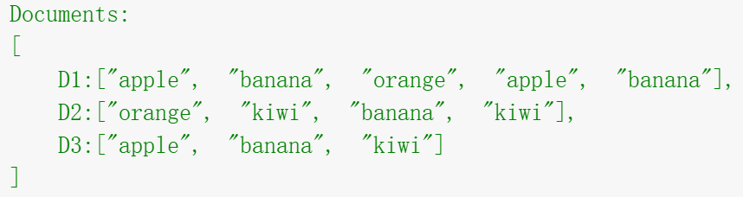

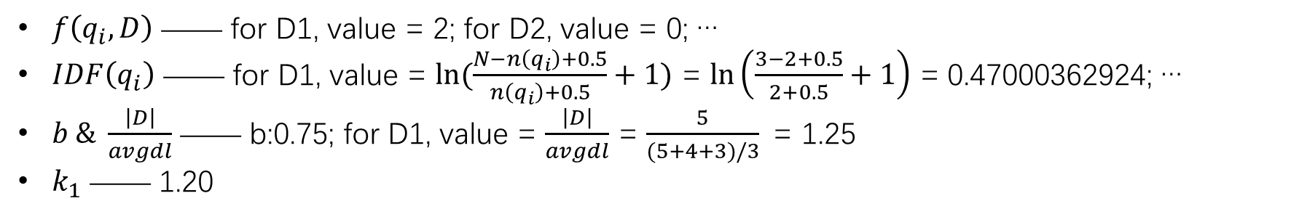
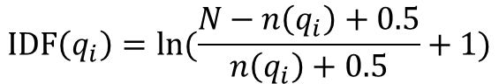
Basic Search
BM25(Best Match 25) Algorithm
$$score\left(D,Q\right)= \sum_{i=1}^{n}{IDF(q_{i})∙\frac{f(q_{i},D)∙(k_{1}+1)}{f\left(q_{i},D\right)+k_{1}∙(1−b+b∙\frac{\left|D\right|}{avgdl})}}$$
$$IDF\left(q_{i}\right)=ln(\frac{N−n\left(q_{i}\right)+0.5}{n\left(q_{i}\right)+0.5}+1)$$
$f\left(q_{i},D\right)$ —— for D1, value = 2; for D2, value = 0; …
$IDF\left(q_{i}\right)$ —— for D1, value = $ln(\frac{N−n\left(q_{i}\right)+0.5}{n\left(q_{i}\right)+0.5}+1)$ = $ln\left(\frac{3−2+0.5}{2+0.5}+1\right)$ = 0.47000362924; …
$b \& \frac{\left|D\right|}{avgdl}$ —— b:0.75; for D1, value = $\frac{\left|D\right|}{avgdl}$ = $\frac{5}{(5+4+3)/3}$ = 1.25
$k_{1}$ —— 1.20
$score\left(D1,Q\right)= \sum_{i=1}^{n}{IDF(q_{i})∙\frac{f(q_{i},D1)∙(k_{1}+1)}{f\left(q_{i},D1\right)+k_{1}∙(1−b+b∙\frac{\left|D1\right|}{avgdl})}}$ = $\sum_{i=1}^{1}{0.47∙\frac{2∙(1.2+1)}{2+1.2∙(1−0.75+0.75∙1.25)}}$ = 0.60379562043
Notes:
这个过程是针对用户的每一个搜索词都做一遍相同的计算流程，所以我们这里只使用一个搜索词语来演示BM25的计算过程。K1和b参考了网上相关资料，设置为默认值。BM25的计算值没有明确的范围，它的值会受到设置的参数值的影响，它最后的结果也就是数据库中所有文档进行一个排序的结果。

Slide 8
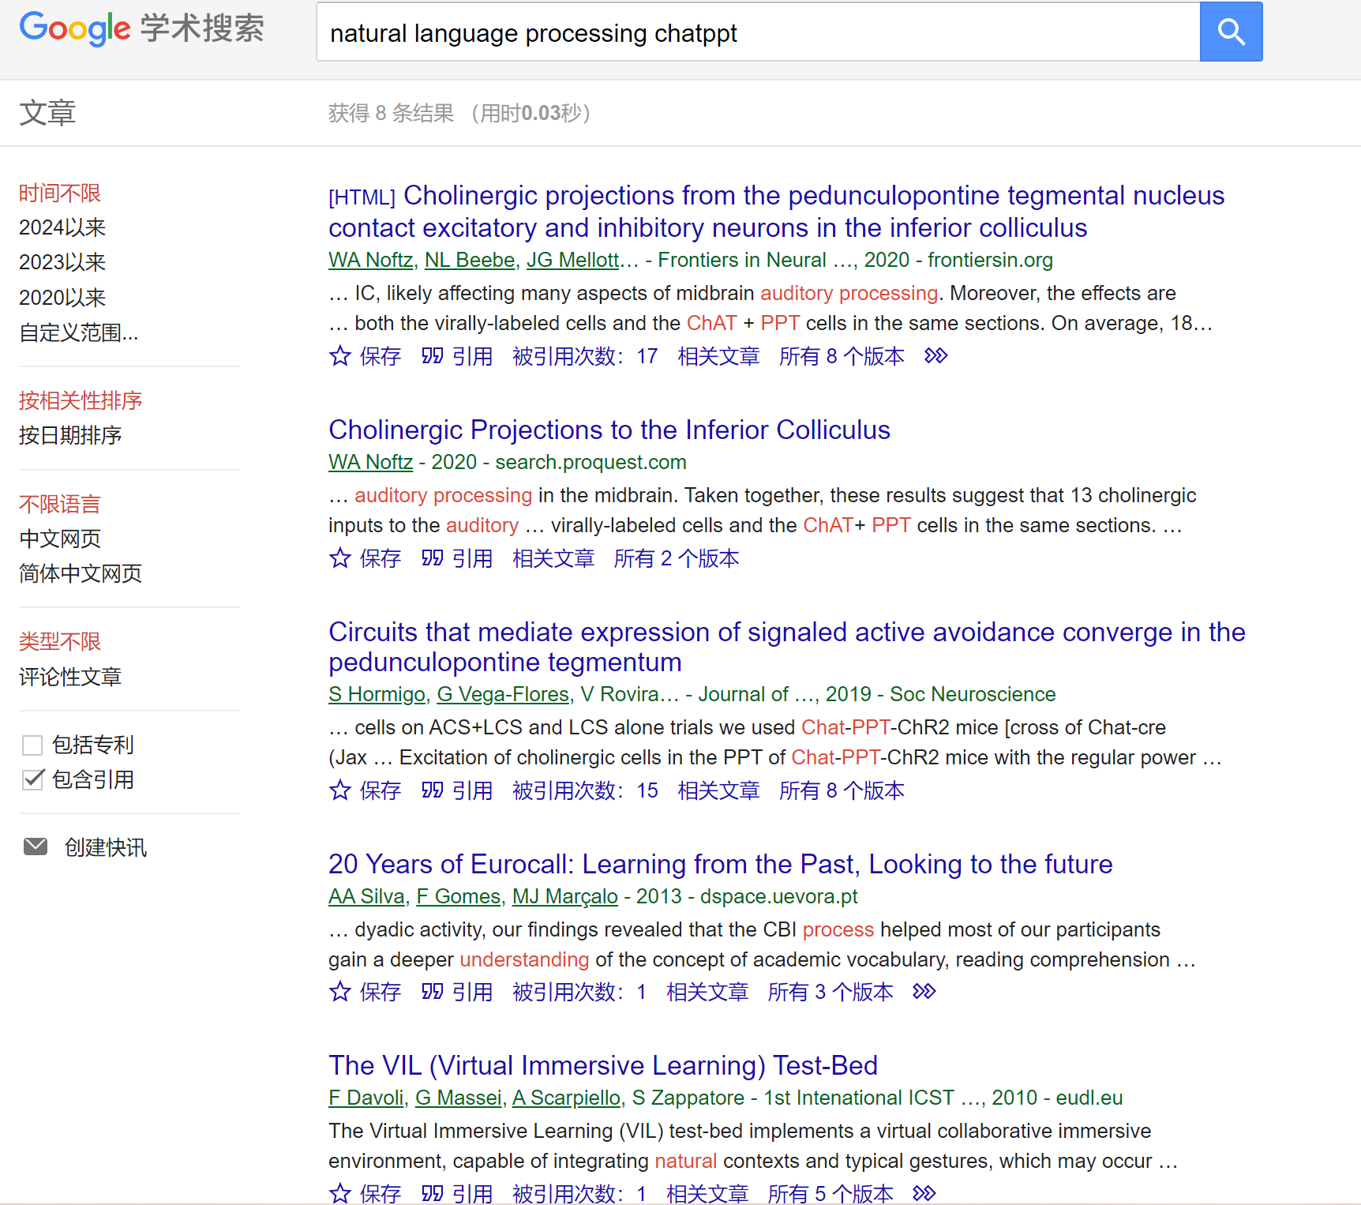
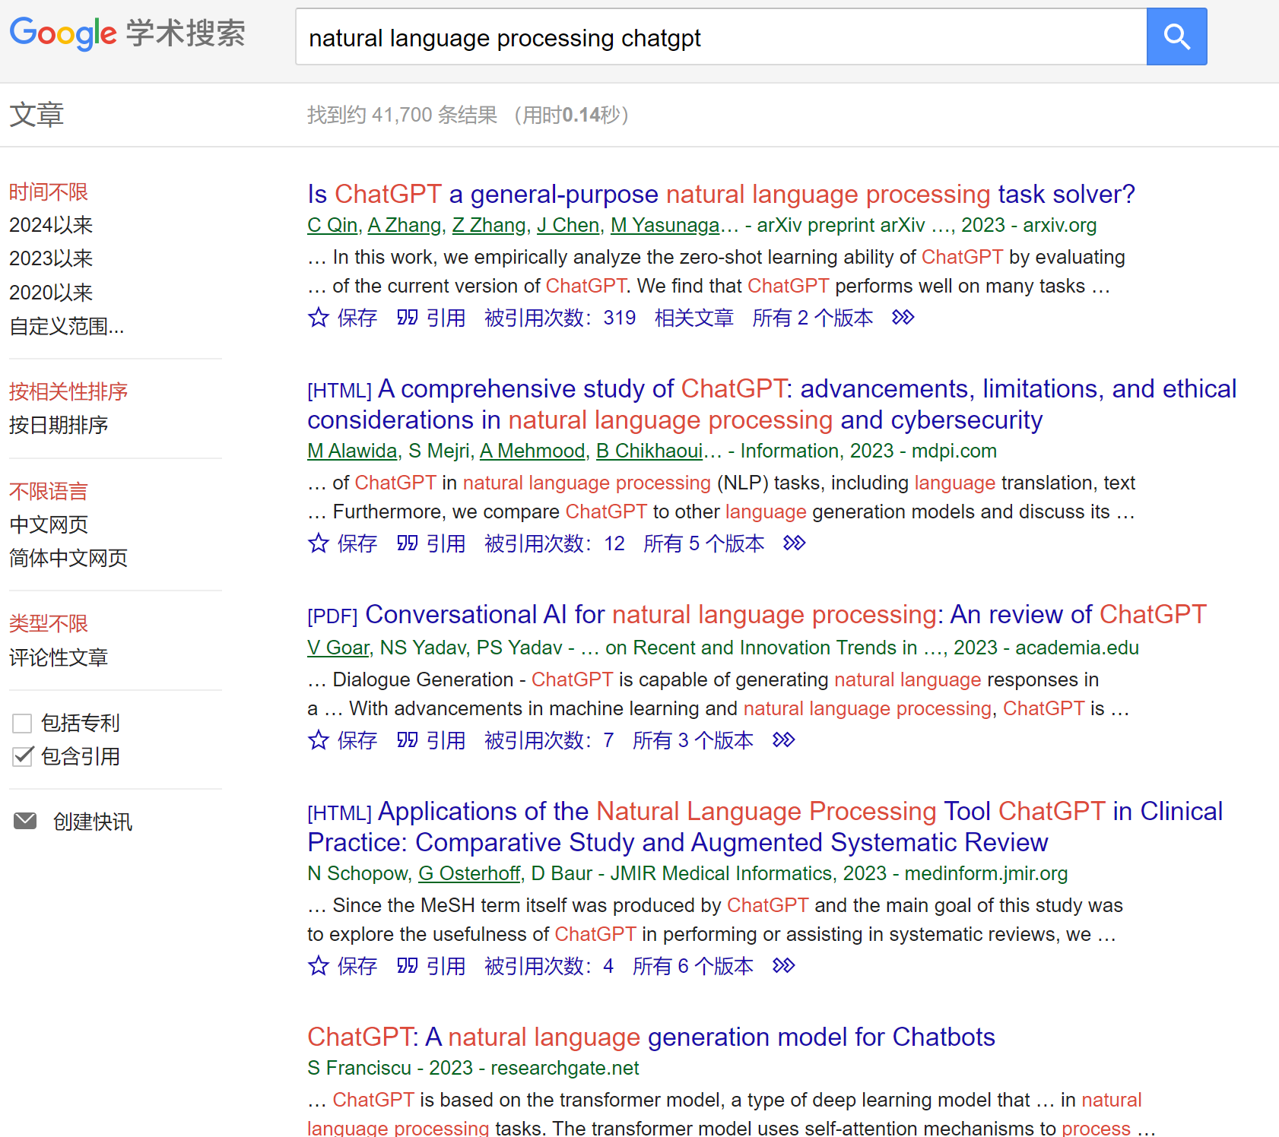
Basic Search
The engine gives search results based on user query
Notes:
中国知网现在有没有用上AI-based search方法，我们不得而知，但是从搜索结果来看，它与谷歌引擎所使用的算法那肯定是存在差距的

Slide 9
02
AI Powered Search

Slide 10
AI Powered Search
Search Engine History
1990s: Birth of search engines
2010s: AI Ranking-Neural networks and deep learning
Late 2000s: The rise of semantics and natural language search
1996: Birth of Google
2020s: Generative search experiences
…
https://www.oslash.com/blog/history-evolution-of-web-search
Notes:
90年后期以及两千年初期 大多数搜素引擎都是使用基于关键字的匹配，到了两千年后期，搜索发展为通过语义搜索，从简单的关键字匹配发展到理解搜索查询和网络内容背后的含义和意图。即开始使用自然语言处理、机器学习和知识图谱等，搜索开始提供更准确的和上下文相关的结果，对用户的搜索的语义进行理解，讲一讲这些不同时期下的对搜索的优化的 一些操作（qu，qr等），即模仿人类认知进行搜索，那么这个时候也就是AI应用于搜索引擎的时候了

Slide 11
AI Powered Search
When we talk about AI for search, what does that mean?
relationships between words in a query, grasping nuances and subtleties.
new AI technology
understanding of user intent
Notes:
The emergence of large language models, such as ChatGPT, has transitioned the focus from mere keyword-based searches to a more sophisticated understanding of user intent. Semantic Search Algorithms like Google’s BERT algorithm exemplifies the application of AI in discerning the context of words in search queries. Unlike conventional keyword-based search, BERT scrutinizes the relationships between words in a query, grasping nuances and subtleties.

Slide 12
03
Multimodal Search
Notes:
接下来将为大家介绍一个比较 新的已经应用于搜索引擎中的技术

Slide 13
New Ways to Search
Multisearch(left) and circle to search(right)
https://blog.google/products/search/google-search-ai-january-2024-update/
Notes:
除了nlp，gpt这些大语言模型的使用正如火如荼，多模态相关的模型也正在如火如荼的发展当中，多模态是一个热门方向，目前谷歌也已经将多模态应用于搜索引擎当中

Slide 14
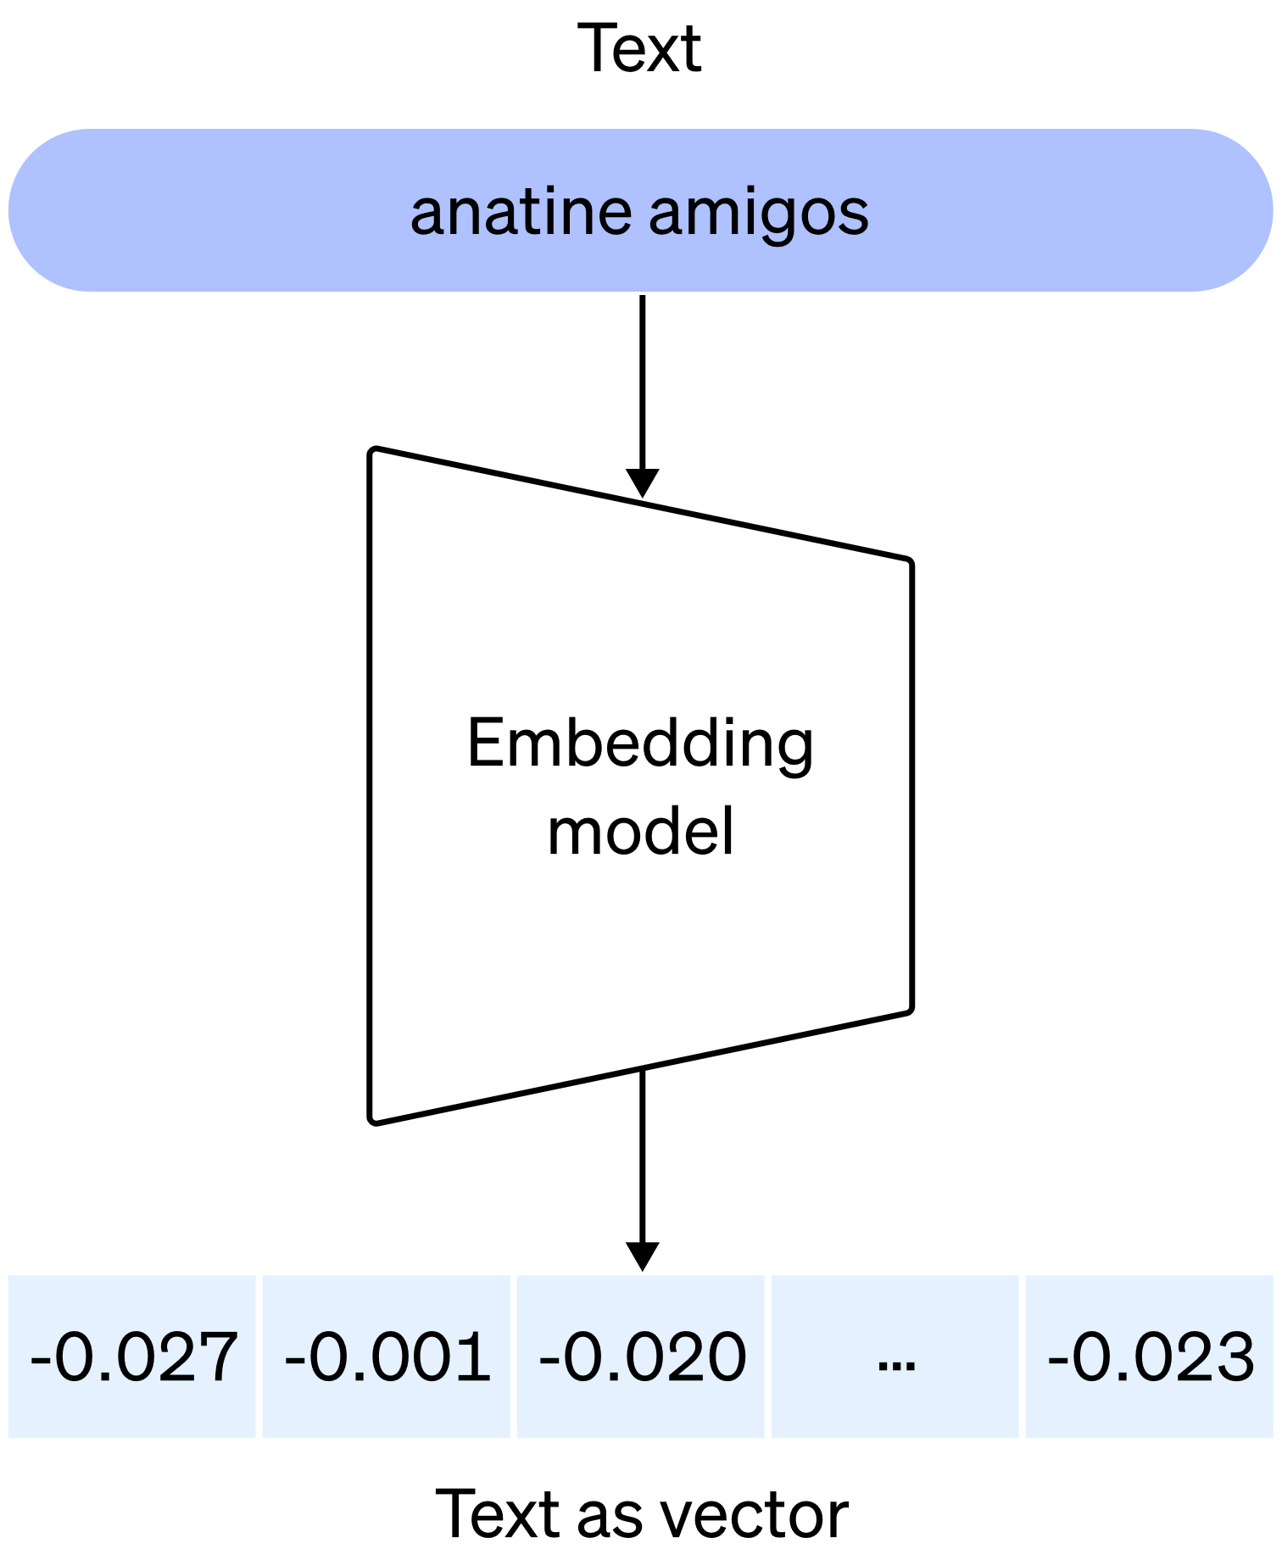
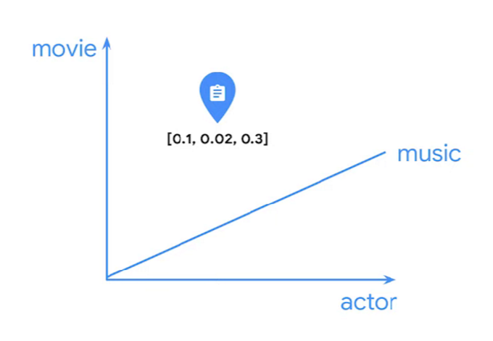
Multimodal Search
Embedding
An embedding is a relatively low-dimensional space into which you can translate high-dimensional vectors.
Notes:
上次分享boya讲了encoder和decoder，embedding和encode有点类似，------------------Embedding（语义向量化？）是一个相对低维的空间，您可以将高维向量转换到其中。Embedding通常通过深度学习（是不是就是transfomer那些）模型产生，AI build了一个embedding space作为content’s meaning的map，并从指向含义地图中位置的内容中提取嵌入。左图是一个非常简单的嵌入空间的例子，当一个人在讨论电影、音乐和演员相关的话题时，它可能就被embedding到这个坐标上，即获得了 一个向量。嵌入空间，它本质上是文本、图像、音频等的含义映射，实际上嵌入空间可能会有几百上千个维度。这里的重点就是要提前训练好模型，让他们知道怎么去生成embedding。互联网上已经有一些训练好了的可以直接使用的embedding API（谷歌那些---）

Slide 15
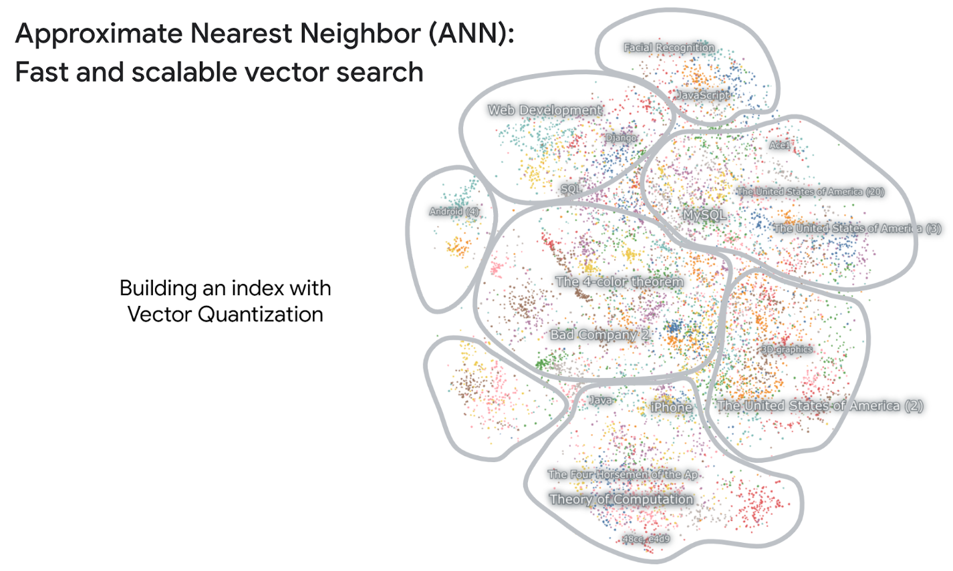
Multimodal Search
Unimodal Search
Notes:
Text-text search则是给出与用户搜索具有高度相关性的结果今天主要讲一下google multimodal search，也就是简单讲一下text to image/image to text的一个原理，在这之前先简单介绍一下image to image search， image模型可以将图像映射到嵌入空间中的某个位置。因此，如果您环顾嵌入，您可以找到具有相似外观和含义的其他图像。这就是图像相似性搜索的工作原理。（了解一下它的训练方法、模型和工作原理）。那么搜索时给出的结果就会有计算具有相似含义的object的方法：how to find similar embeddings in the embedding space：ANN，快速的vector search

Slide 16
Multimodal Search
Google Multimodal Search
Notes:
在这个空间中，具有相似含义的图像和文本被紧密地放置在一起。这意味着您可以基于文本搜索图像（文本到图像搜索）或基于图像搜索文本（图像到文本搜索)。---了解一下Multimodal embedding-- 那么模型怎么获取训练数据呢，这个文章中也给了一个很有意思的网站（mercari，一个国外的购物网站），这个网站中的图像都被分为了极其具体的类别，由此我们可以窥见模型理解这些图像的方式（----图像分的越具体，描述越详细，就是越好的训练数据吗）The image embedding vector and text embedding vector are in the same semantic space with the same dimensionality.

Slide 17
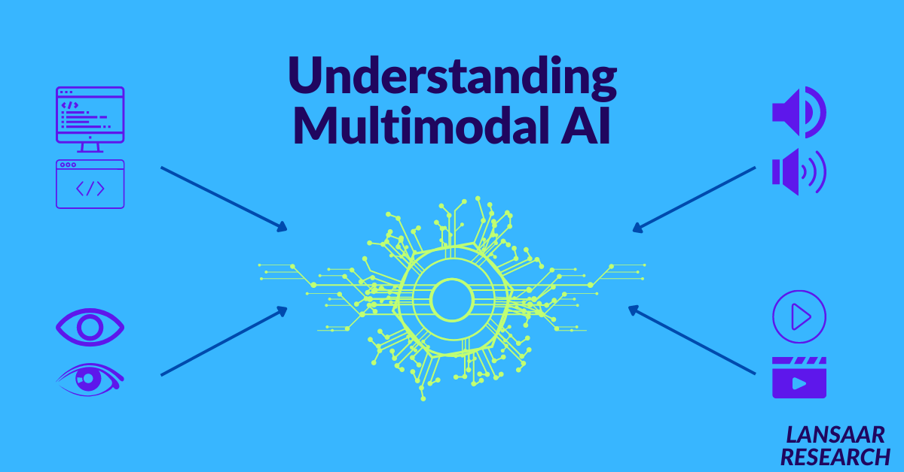
Multimodal Search
What is Multimodal AI?
Multimodal AI is a type of artificial intelligence (AI) that can process, understand and/or generate outputs for more than one type of data（Text/Image/Audio/Video）
Notes:
多模态可以对比于单模态进行理解，比如chatgpt3为止，使用的仍是单模态，即用户输入的是文本，gpt输出的也是只能是文本，不过最近的chatgpt4中将多模态引入,那他现在也可以根据用户描述生成图像，或者根据用户输入的图像生成文字了（text to image/image to text…）。即在相比之下，可以同时集成和处理多种模式的多模式架构可以产生不止一种类型的输出。

Slide 18
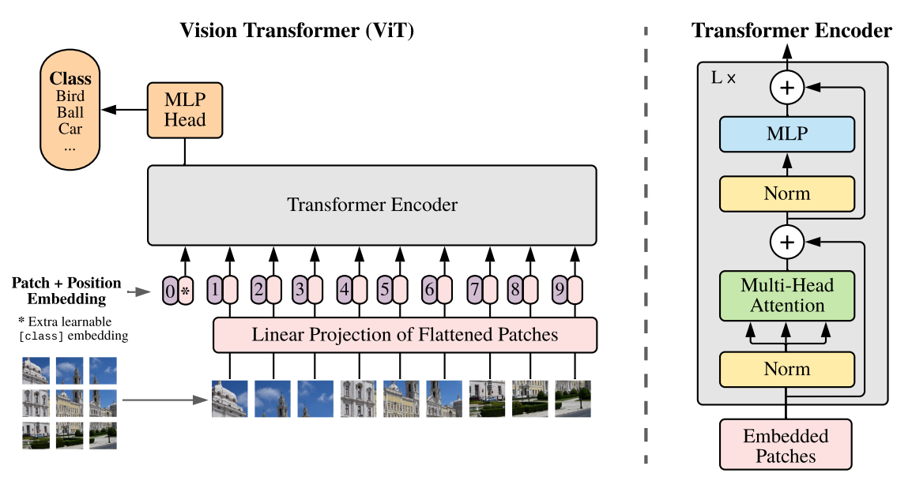
Multimodal Search
Multimodal Architecture
for each input modality
combining the features of the different modalities
making predictions based on the fused data
ViT (Vision transformer)
Unimodal encoders/decoders
Fusion model
Classifier
Notes:
文本如何训练，上次boya的分享有讲过，通过transformer等模型来提取特征，这里简单讲一下怎么去提取image的特征，传统的图像相关的实验都是使用目标检测模型，但是如果将目标检测模型用于多模态中，会使模型过于复杂，目前大多数研究包括我接下来要介绍的模型，使用Vision Transformer来提取图像的特征。ViT的核心思想是将图像分割为一系列固定大小的图块（patches），然后将每个图块展平并作为序列输入到Transformer模型中。每个图块之间的位置信息通过加入位置嵌入（Positional Embeddings）来保留。在训练过程中，ViT通过预训练阶段学习了图像块的表示，然后可以用于各种视觉任务，如图像分类、目标检测等。

Slide 19
Multimodal Search
Google Multimodal Search
VLM(Vison Language Model) CoCa
The model has three sub-models:
A ViT model to obtain image embeddings
A text model to obtain text embeddings
A multimodal model to learn the relationships between them
https://blog.research.google/2022/05/image-text-pre-training-with.html
Notes:
对多模态有一定了解后，讲解一下google multisearch 所使用的模型和方法。由image search方法，我们 可以扩展到多模态的一个训练方法原理。与单一的文本，单一的图像的模型训练类似，多模态模型中，图像文本对将作为训练数据被输入到深度学习模型中进行训练。接下来以google所使用的coca模型为示例进行讲解。图中展示了以图像文本对作为输入是怎么去训练一个模型的，（它不是一个单纯的多模态模型）。可以看出，这个模型一共包含了三个子模型，。。。。它使用的是一种编码器-解码器方法，可同时生成对齐的单模态图像(图像的文本描述)和文本嵌入以及联合多模态表示。训练结果将得到一个Vison Language Model，它可以为具有固定维度的图像和文本构建一个共享嵌入空间，并按其含义进行组织。在这个空间中，具有相似含义的图像和文本被紧密地放置在一起。这意味着您可以基于文本搜索图像（文本到图像搜索）或基于图像搜索文本（图像到文本搜索）。这是 Google 搜索如何跨图像和文本查找相关结果的基本思想。(CLS Token)

Slide 20
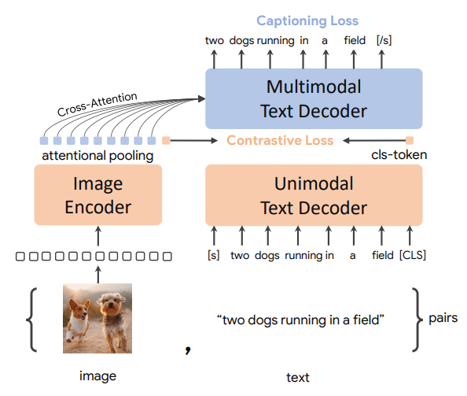
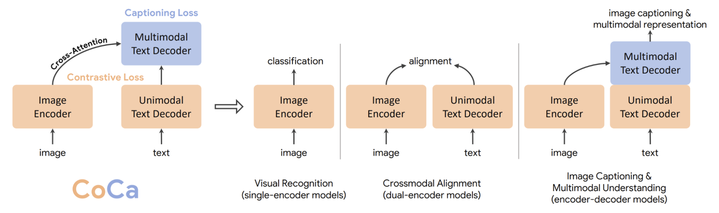
Multimodal Search
VLM(Vison Language Model) CoCa
The model has three sub-models:
A model to obtain image embeddings
A text model to obtain text embeddings
A model to learn the relationships between them
https://arxiv.org/pdf/2205.01917.pdf
Notes:
图中更为详细的展示了这个模型所包含的三个部分，Visual Recognition：coca使用的是ViT，它是一个单编码器模型，之前讲过就不再讲了；Dual-encoder models：将文本和图像等多模态数据投影到共享的表示空间中，以便在不同模态之间学到一致性，在这个过程中会计算对比损失也就是样本之间的相似性以不断优化对齐结果。Compared to pretraining with single-encoder classification, which requires human-annotated labels and data cleaning, the dual-encoder approach exploits noisy web-scale text descriptions and introduces a learnable text tower to encode free-form texts. The two encoders are jointly optimized by contrasting the paired text against others in the sampled batch。Encoder-decoder models：这一块就是它与单纯的多模态模型不同之处，这里是图像描述生成任务，这里也会计算一个用来优化模型参数的损失函数；从图中可以观察到，与标准的图像文本encoder-decoder类似，CoCa通过神经网络编码器将image编码为latent representations，并使用causal masking transformer decoder对文本进行解码，与标准transformer decoder不同，CoCa 在解码器层的前半部分中省略了交叉注意力来进行编码单模态文本表示，并级联其余解码器层，交叉参与图像编码器以实现多模态图像文本表示。作为结果，CoCa 解码器同时产生单模态和多模态文本表示，使我们能够应用对比和生成目标。

Slide 21
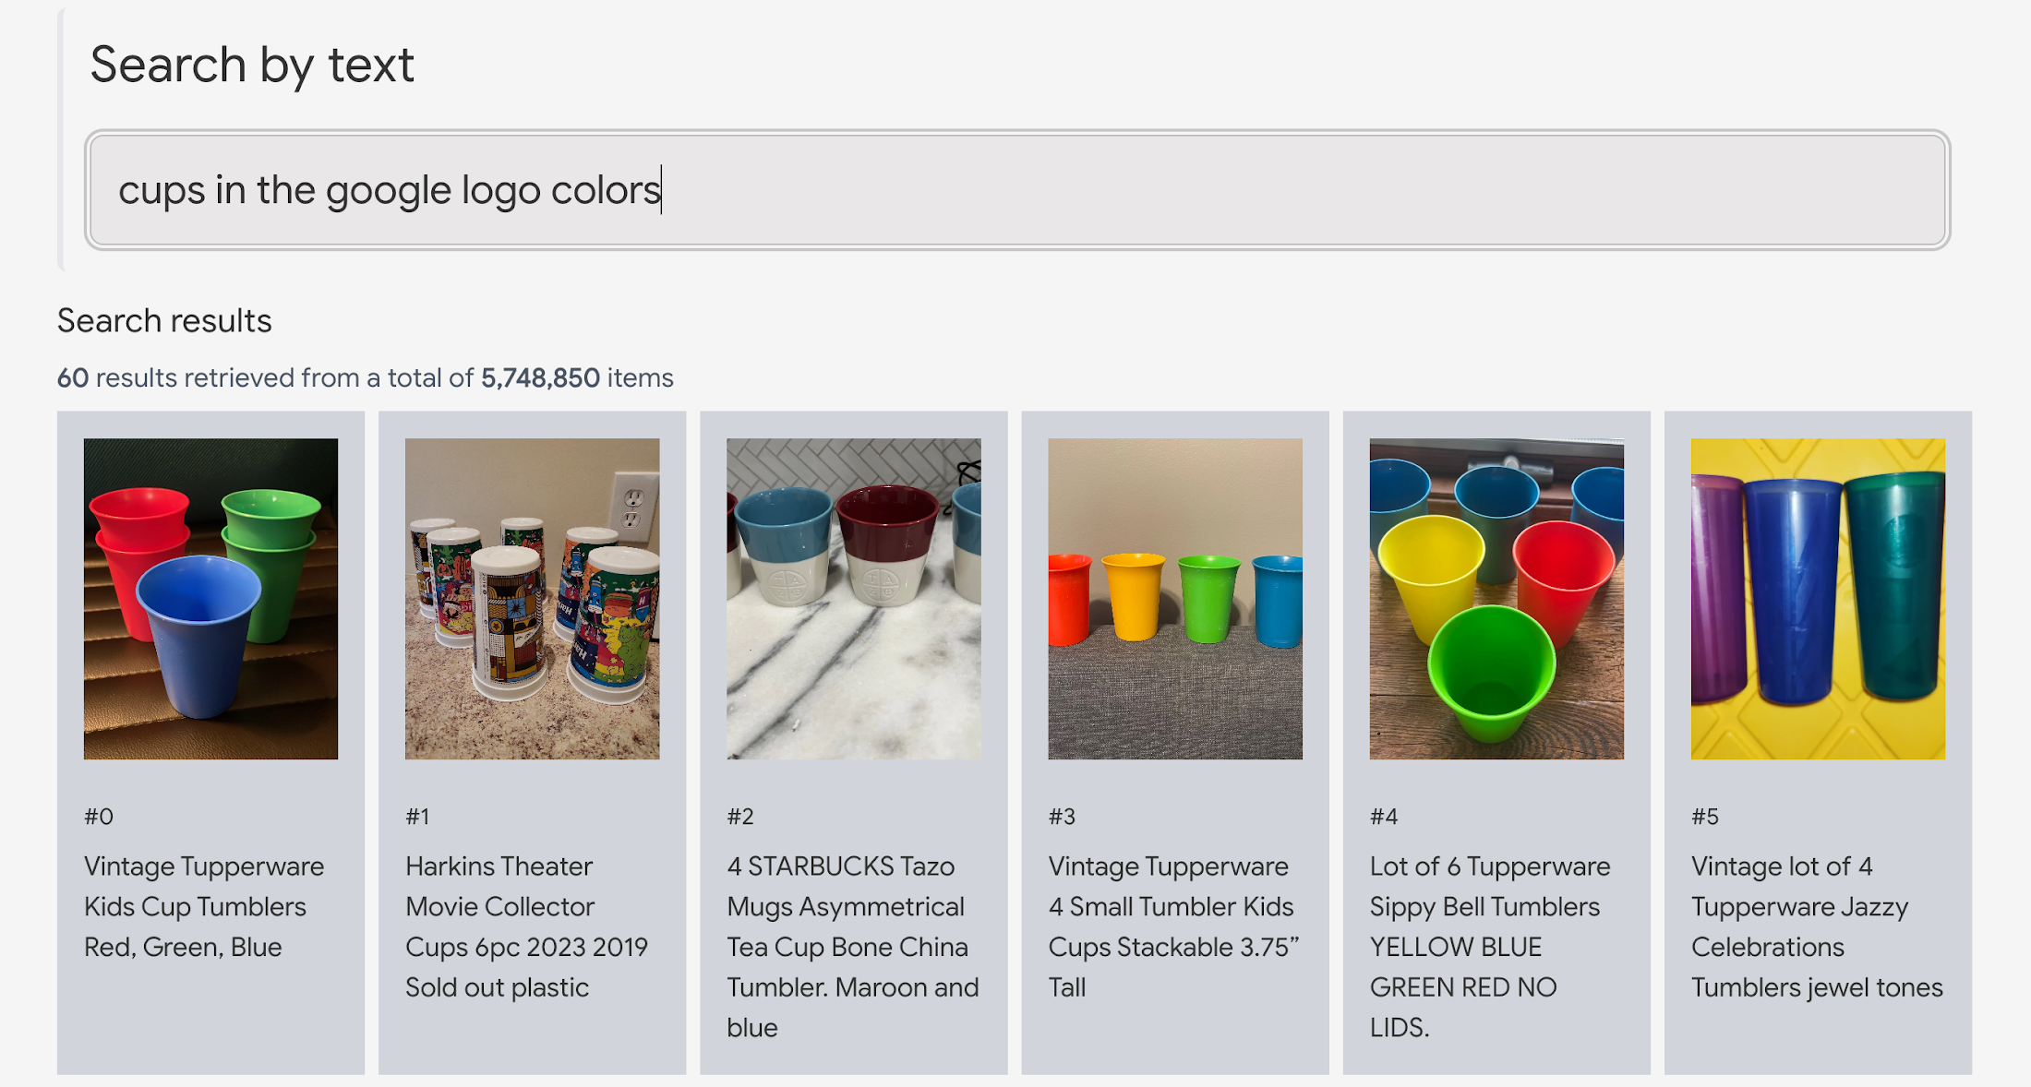
Multimodal Search
Google Multimodal Search
https://ai-demos.dev/

Slide 22
04
Prospect

Slide 23
Prospect
Internal knowledge question and answer/knowledge base application within the company
-Add personalized labels for users.
-Implementation practice of knowledge question and answer application based on AWS
Search Engine Optimization (SEO)，how will AI change the way we optimize for SEO?
-Instead of using lots of keywords for SEO, we can give more descriptive sentences about our pages to fit the user‘s intentions.
-Using AI tools for assisted content creation and content optimization.
-Incorporate Al-powered chatbots and image/voice/video search optimization.
With multimodal, what can we do?
-Business improving, generate product or advertising recommendation words based on images.
-Helps with content creation, search in the asset library for images or videos by text which you want to use.
-Security monitoring, search for potentially dangerous scenarios through text.
-Integrate with recommendation system.
-…
…
Notes:
搜索的目的是什么，当然是想直接快速地找到想要自己想要的结果，那么AI也就是基于这一点在不断进行提升。鉴于AI powered的搜索方式。AI search获取的结果，都是基于网络上现有的资源给出的，并不会像生成式AI一样，生成一些凭空捏造的结果。Knowledge（confluence，degreed等）, 这个AWS方案的基本思路是把私域知识文档进行切片然后向量化后续通过向量检索进行召回，再作为上下文输入到大语言模型进行归纳总结。。在AI赋能于搜索引擎的情况下，搜索引擎会更注重于理解用户的搜索意图以给出更优秀的搜索结果，那我们就要抓住这一点来做好我们的SEO。首先，以往做SEO时，大多数都是在SEO关键词中放一大堆关键词，而要为了更注重于用户意图的情况，我们可以更多的给出关于我们页面的描述语句以贴合用户的意图；其次，既然搜索引擎用上了AI算法，那么相应的我们也要开始使用AI工具来辅助内容的创建和优化，可以结合页面的tagging分析用户行为和参与度，optimize youlcontent and SEO strategy based on data-driven insights，识别出更加有效的关键词和主题。还有就是，结合人工智能聊天机器人和多模态搜索优化。随着聊天机器人和虚拟助理的日益普及，将人工智能驱动的聊天机器人和语音搜索优化纳入您的内容策略可以提高用户参与度和搜索引擎排名。

Slide 24
Challenge
The implementation of AI-powered searches, though promising, presents certain challenges.
-Data privacy and ethics.
-Technical complexity.
-Integration with existing systems.
-The answers given by generative AI replace people's clicks to enter relevant web pages.
Notes:
-数据隐私和道德：维护用户数据使用的道德标准和遵守隐私法规至关重要。 -技术复杂性：人工智能驱动的搜索算法的构建和维护需要专门的专业知识。 -与现有系统集成：人工智能驱动的搜索与现有基础设施的无缝融合可能会带来挑战。

Slide 25
Resources
Vertex AI
The multimodal embedding space with 6 million Mercari items

